Slide 1








Strategieworkshop – Teil 1
Potenziale in Taten umsetzen

Slide 2



WP5
Inhalt
  Einführung und Ziele des Workshops
  Überblick über das Business Model Canvas
  Brainstorming und Identifikation von Barrieren & Ressourcen
  Individuelles Business Model Canvas
  Präsentation des individuellen Business Model Canvas
  Gruppendiskussion und Feedback
  Erfahrungsaustausch & Abschluss

Slide 3

WP5
Wir sind heute hier, um:
  Die Situation im eigenen Unternehmen zu reflektieren, indem interne Barrieren und Chancen in Bezug auf die Zielgruppe (weibliche Arbeitskräfte) identifiziert werden.
  Das Business Model Canvas (BMC) als strukturiertes Werkzeug zu nutzen, um Ideen in strategische Maßnahmen zu verwandeln.
  Gemeinsam Strategien zu entwickeln und zu verfeinern, die implementiert und später weiter ausgebaut werden können.
  Durch Feedback und Austausch von den Kollegen zu lernen.
  Den Grundstein für nachhaltige Veränderungen zu legen, die in der kommenden Monitoring-Einheit fortgeführt werden, in der wir uns auf die Umsetzung und die Fortschrittskontrolle konzentrieren.

Slide 4

WP5
Das Business Model Canvas
Das Business Model Canvas (BMC) ist ein strategisches Management-Werkzeug,
mit dem man Geschäftsmodelle auf einer einzigen Seite visualisieren, bewerten und weiterentwickeln kann.
Ein strategisches Werkzeug zur Visualisierung dessen,
wie eine Organisation Werte schafft, liefert und sichert (Osterwalder & Pigneur, 2010).
Hier angepasst für den Bereich HR & Personalstrategie.
Heute konzentrieren wir uns auf folgende Zielgruppe:
Frauen

Slide 5


WP5
Brainstorming und Identifikation von Barrieren und Ressourcen
Denken Sie an Barrieren (Hindernisse, die die Integration der Zielgruppen verhindern)
Denken Sie an Ressourcen (bestehende Stärken/Ressourcen im eigenen Unternehmen).
Gruppenübung – Anleitungen:
Jeder Teilnehmer schreibt 1–3 Barrieren auf einzelne Post-its.
Wiederhole Sie das für betriebliche Ressourcen.
Kleben Sie ihr Post in die jeweilige Spalte auf das Flipchart (2 Spalten: "Barrieren" und "Ressourcen").
Diskutieren Sie die Ergebnisse in der Gruppe.

Slide 6
WP5
Individuelles Business Model Canvas
Einzelarbeit
Füllen Sie Ihr persönliches BMC mit Fokus auf Ihre Zielgruppe aus.
Zielgruppe – Frauen – Definieren Sie ihre Bedürfnisse und Barrieren.
Wertangebote – Was könnte Ihr Unternehmen dieser Gruppe bieten? (z. B. flexible Arbeitszeiten…)
Kanäle – Wie erreicht man sie? (z. B. Jobportale, Community-Netzwerke)
Beziehungen – Welche Beziehung sollte aufgebaut werden? (z. B. unterstützendes Onboarding..)
Wert für das Unternehmen – Welche Vorteile wird das bringen? (z. B. geringere Fluktuation…,)
Wichtige Ressourcen – Welche Ressourcen haben Sie bereits? (z. B. Schulungsbudget, HR Abt.)
Wichtige Aktivitäten – Was muss getan werden? (z. B. Stellenanzeigen neu, Mentoring-Programm)
Schlüsselpartner – Wer könnte helfen? (z. B. Ausbildungsanbieter, lokale Arbeitsvermittlungen)
Kostenstruktur – Was wird es kosten? (Geld, Zeit, Personalkapazität)

Slide 7
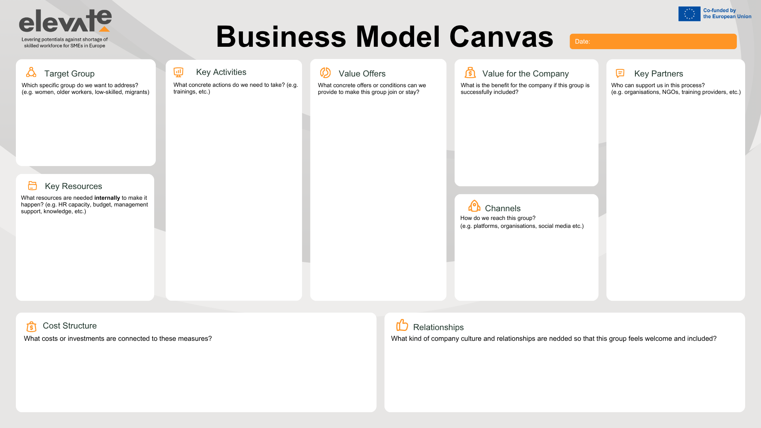
WP5

Slide 8



WP5
Präsentation des individuellen Business Model Canvas
Präsentieren Sie Ihr individuelles Business Model Canvas.
Geben und empfangen Sie konstruktives Peer-Feedback.
Identifizieren Sie Stärken und Verbesserungspotenziale hinsichtlich der Strategien für die vier Zielgruppen.

Slide 9

WP5
Feedback-Leitfaden
Nach jeder Präsentation geben die Kollegen in 3 Schritten Feedback:
Stärken - Was funktioniert im Canvas gut?
Verbesserungspotenziale – Wo ist eine Klärung oder Anpassung erforderlich?
Vorschläge – Was könnte diese Strategie stärker oder realistischer machen?
Prinzipien für konstruktives Feedback
Respektvolles Zuhören: Jedem Teilnehmenden die Präsentation ohne Unterbrechung ermöglichen.
Feedback muss konstruktiv, spezifisch und handlungsorientiert sein.
Notes:
Trainer collects feedback on PPT/Flipchart and saves results for participants

Slide 10

WP5
Canvas-Präsentationen
Jeder Teilnehmende präsentiert sein individuelles Canvas (max. 5 Minuten).
Fokus auf Kernideen, nicht auf jedes Detail.

Slide 11


WP5
Abschluss und Ausblick
“Was war heute Ihre wichtigste Erkenntnis oder Ihr ‚Aha-Erlebnis‘?“

Slide 12
Vielen Dank!

